Slide 1
Микрооптические электромеханические системы
Министерство образования и науки Российской Федерации
Федеральное государственное бюджетное образовательное учреждение
высшего образования
«ПЕТРОЗАВОДСКИЙ ГОСУДАРСТВЕННЫЙ УНИВЕРСИТЕТ»
(ПетрГУ)
Физико-технический институт
Кафедра физики твердого тела
Выполнила студентка 4 курса, гр. 21414 Никитина Екатерина Анатольевна
Преподаватель, д.ф.-м.н., Гуртов Валерий Алексеевич
Петрозаводск 2019

Slide 2
Введение

Slide 3
Главные применения МОЭМС
Сенсорные
Актуаторные
Детектирование оптических сигналов
Обработка
Коммуникационные функции
Обработка и генерация изображений

Slide 4
Микрозеркала

Slide 5
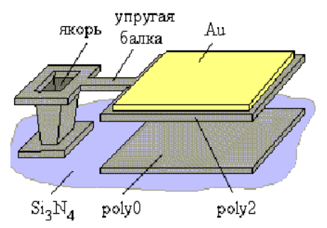
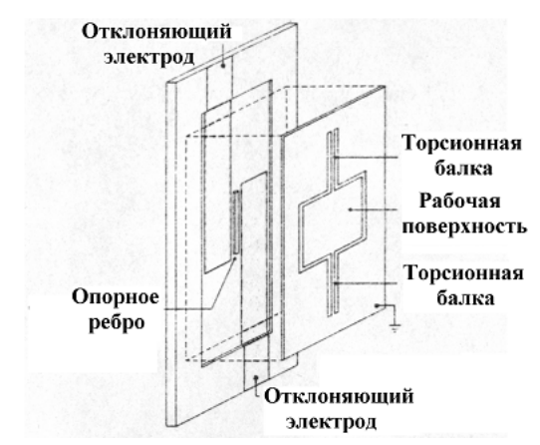
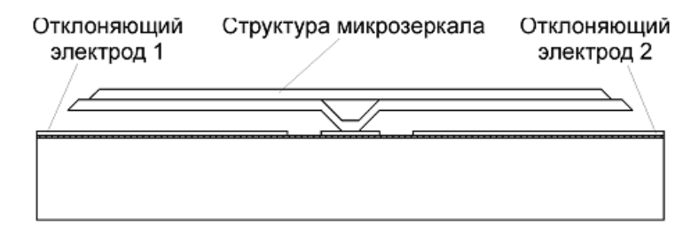

Slide 6
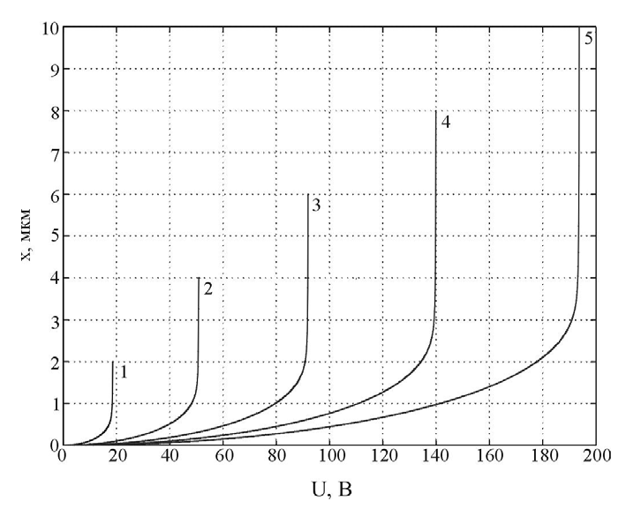
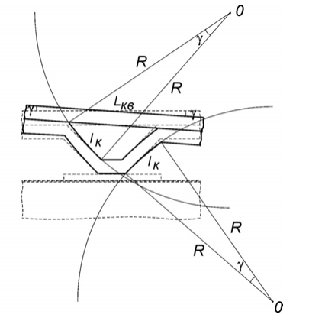

Slide 7
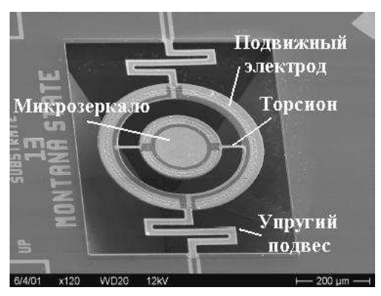
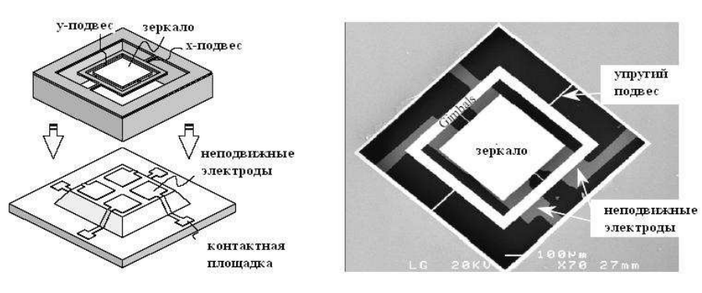

Slide 8
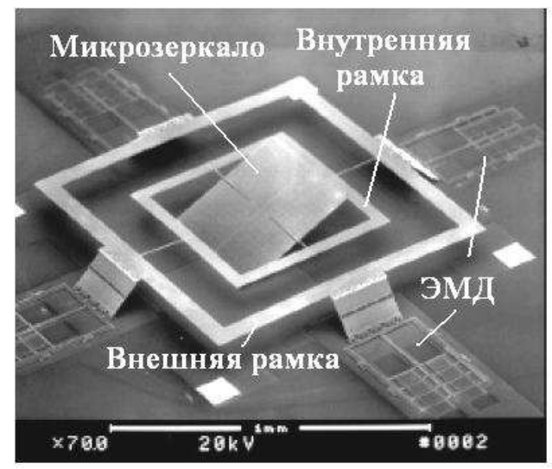
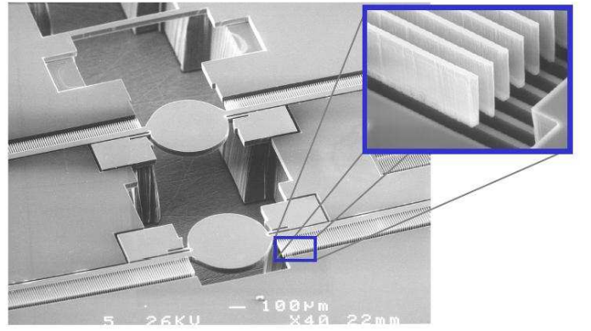

Slide 9
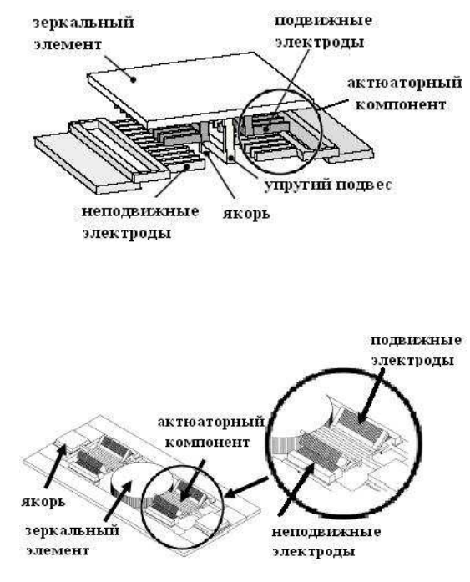
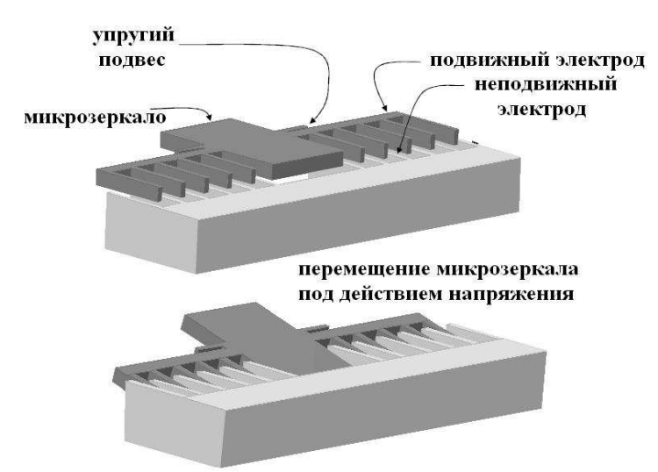

Slide 10
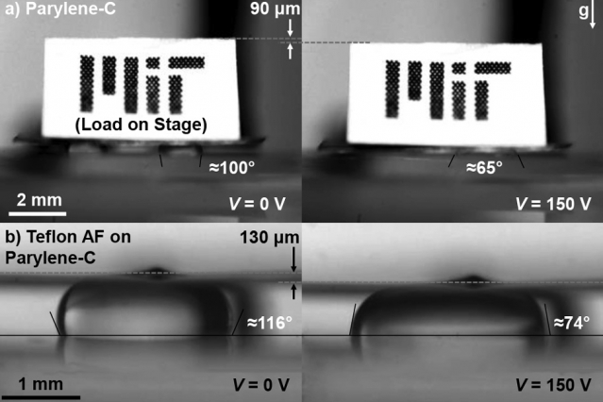
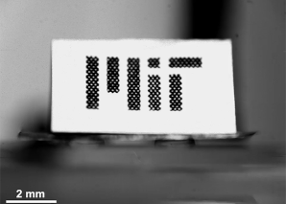

Slide 11
Технология DLP

Slide 12
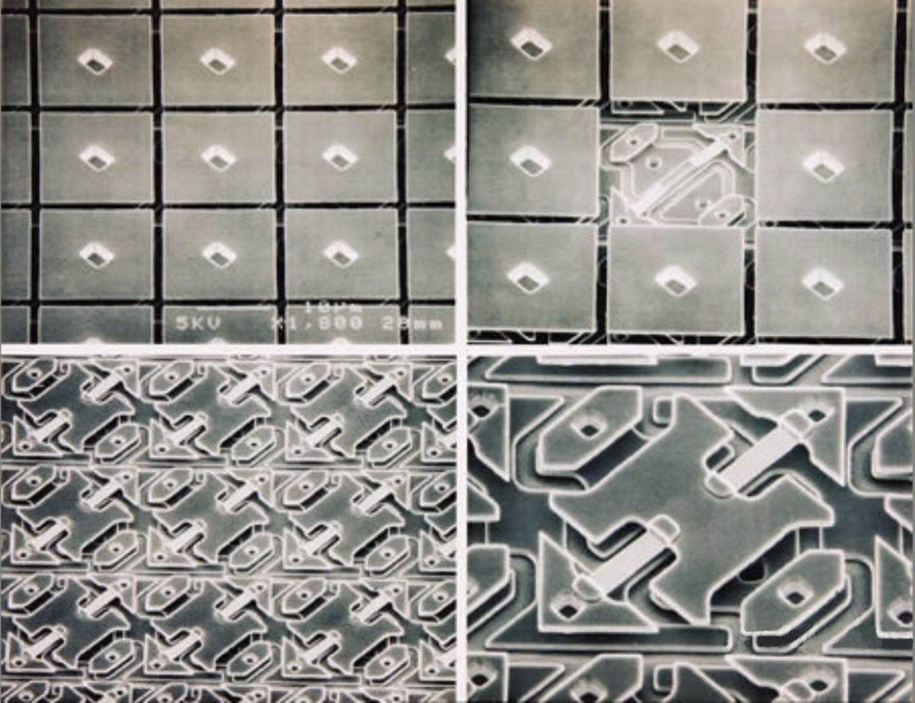
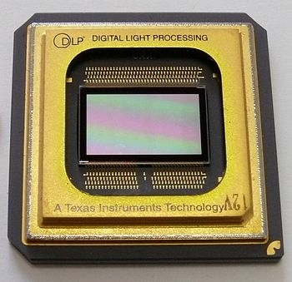

Slide 13
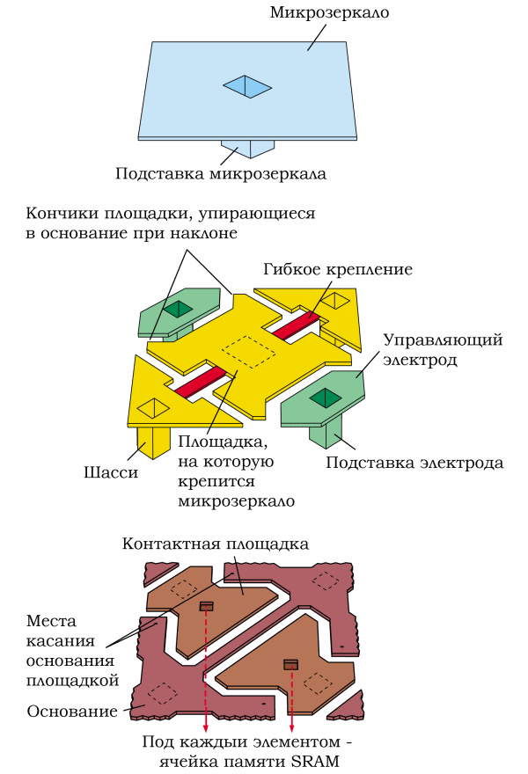
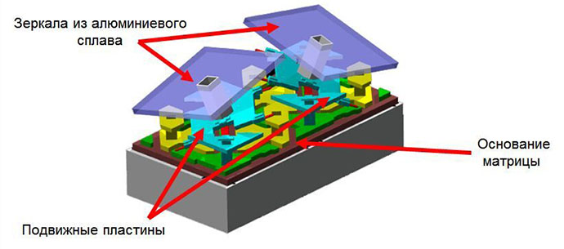

Slide 14
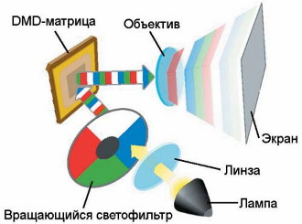
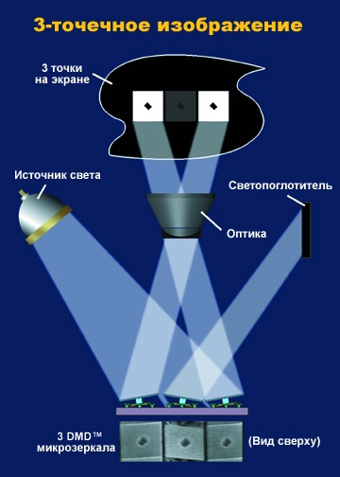
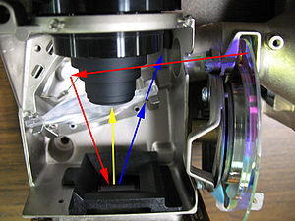

Slide 15
Болометр

Slide 16
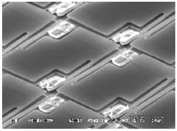
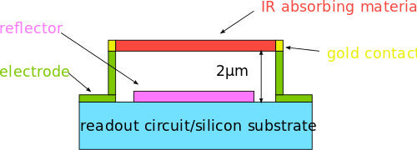

Slide 17
Лазерный гироскоп

Slide 18
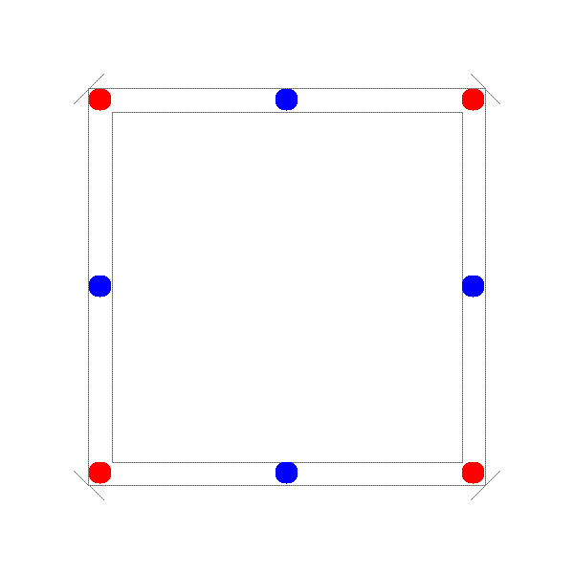
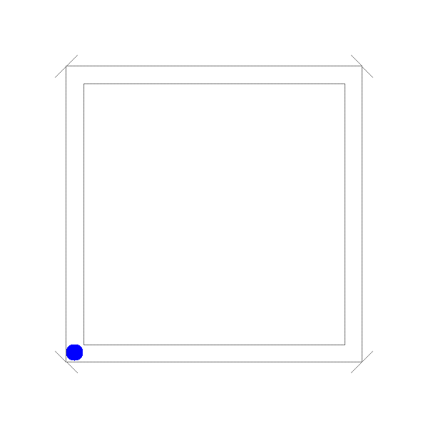
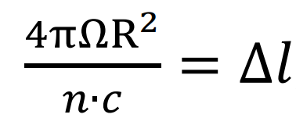

Slide 19
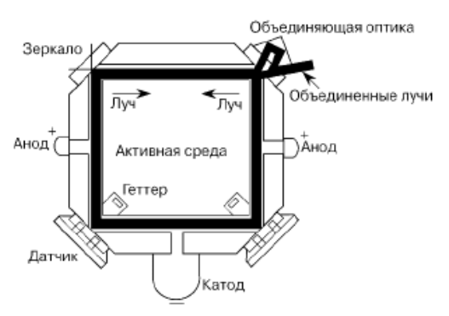
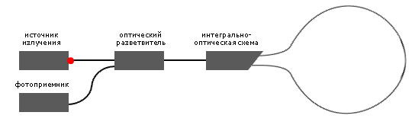

Slide 20
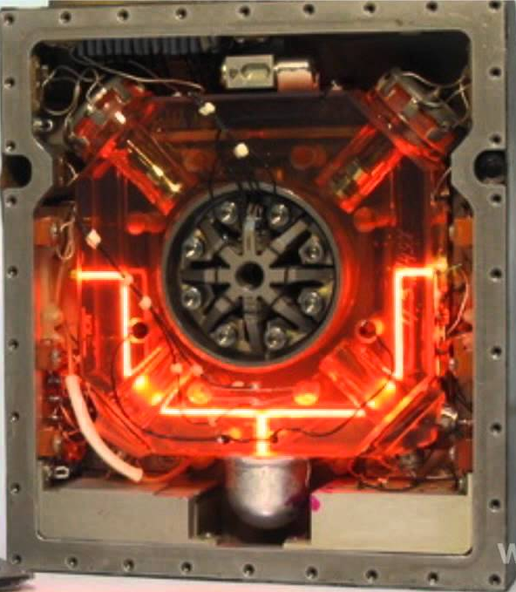
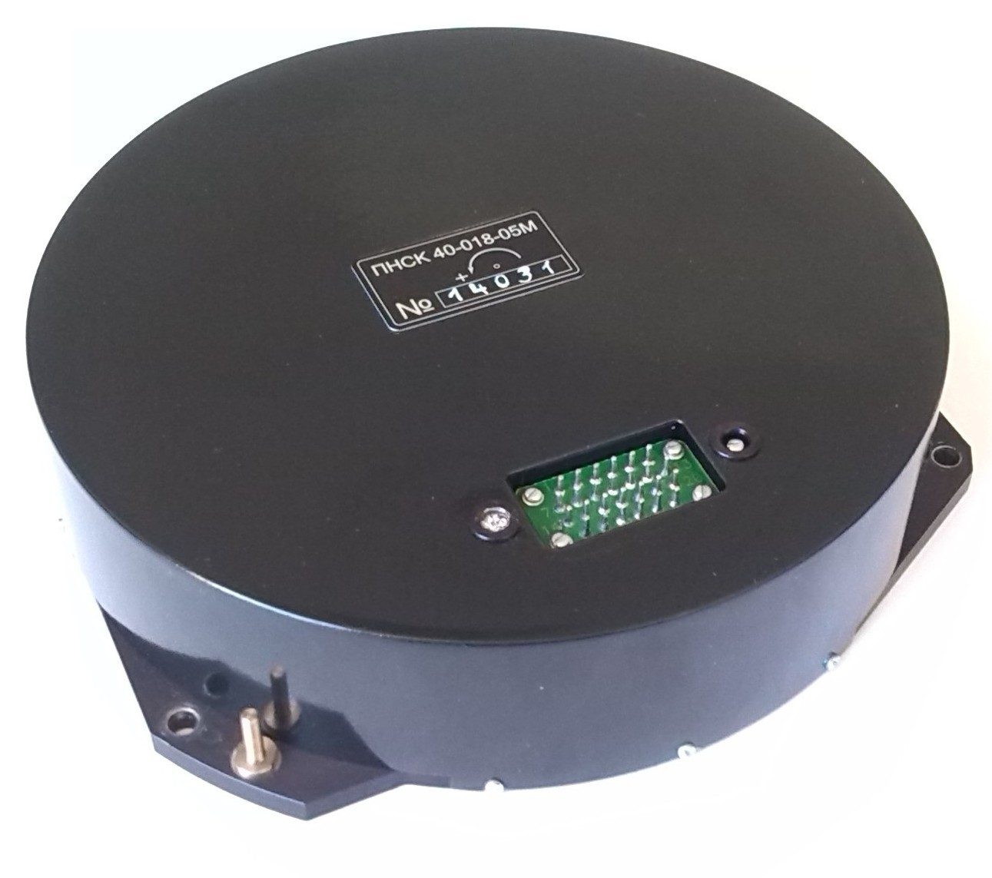

Slide 21
Источники
Светлана Сысоева, КОМПОНЕНТЫ И ТЕХНОЛОГИИ № 8 '2010, МОЭМС — доступные технологии генерации и сканирования оптической информации
Гуртов В. А., Беляев М. А., Бакшеева А. Г. Микроэлектромеханические системы: Учеб. пособие. – Петрозаводск. Из-во ПетрГУ, 2016. – 171 с.
Башутина, М. Н. Микромехатроника: учебное пособие / М. Н. Башутина. - Тамбов: Изд-во ФГБОУ ВПО "ТГТУ", 2014.
Movable microplatform floats on a sea of droplets - [Электронный Ресурс]http://news.mit.edu/2016/movable-microplatform-floats-sea-droplets-1216 (дата обращения: 21.03.2019)
About Ring Lasers - [Электронный Ресурс] http://www.phys.canterbury.ac.nz/ringlaser/about_us.shtml (дата обращения: 21.03.2019)
Microbolometer - [Электронный Ресурс] https://en.wikipedia.org/wiki/Microbolometer (дата обращения: 21.03.2019)
Ring laser gyroscope - [Электронный Ресурс] https://en.wikipedia.org/wiki/Ring_laser_gyroscope (дата обращения: 21.03.2019)

